Slide 1
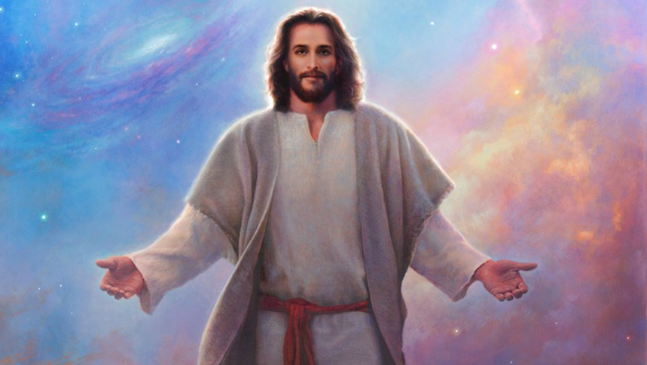

La escritura es el principio
sobre el cual
La Iglesia evangélica de hoy se levanta
O cae

Slide 2
La escritura es el principio sobre el cual
La Iglesia evangélica de hoy se levanta
O cae
El fruto depende de la palabra de Dios
Salmos 1:2-3 NVI
Sino que en la ley de Jehová está su delicia,
Y en su ley medita de día y de noche.
3 Será como árbol plantado junto a corrientes de aguas,
Que da su fruto en su tiempo,
Y su hoja no cae;
Y todo lo que hace, prosperará.

Slide 3
La escritura es el principio sobre el cual
La Iglesia evangélica de hoy se levanta
O cae
Esta es una visión particular
Conociendo el capitulo anterior mencionado te invitamos a que reconozcas la palabra de Dios y puedas cada día leer un fragmento de la palabra y encaminarte a un proceso que solo Dios puede llevar a través de su Santo Espíritu
Logras imaginarlo, si la escritura de Dios es tu delicia, y meditas de día y de noche, seremos como árbol plantado, junto a corrientes de aguas, Que da su fruto en su tiempo, Y su hoja no cae;
Y todo lo que hace, prosperará.

Slide 4
La escritura es el principio sobre el cual
La Iglesia evangélica de hoy se levanta
O cae
Nuestra invitación es a que te fortalezcas doctrinalmente, a que reconozcas la biblia como eje fundamental del conocimiento de Dios, y así puedas aprender a diferenciar cuando es o no una falsa doctrina, También para que des fruto, fruto en abundancia.

Slide 5
La escritura es el principio sobre el cual
La Iglesia evangélica de hoy se levanta
O cae
Esta es una visión eclesial
Hebreos 4:12
NVI
Ciertamente, la palabra de Dios es viva y poderosa, y más cortante que cualquier espada de dos filos. Penetra hasta lo más profundo del alma y del espíritu, hasta la médula de los huesos, y juzga los pensamientos y las intenciones del corazón.

Slide 6
La escritura es el principio sobre el cual
La Iglesia evangélica de hoy se levanta
O cae
Esta es una visión eclesial
Debe volver a la simiente a la ortodoxia bíblica con una integralidad paralela de la actualidad, sin disolver el diseño creado por Dios sino establecer fundamento y vida que es Cristo.
La verdad tendrá que comenzar por el púlpito
La predicación que no está arraigada en la palabra de Dios está cimentada en el orgullo del hombre
El predicador de la actualidad sufre de estrabismo bíblico
La palabra debe conllevar el poder de Dios, una palabra que juzgue los pensamientos del hombre y las intenciones del corazón
El ministro de Dios debe fomentar el estudio biblico

Slide 7
La escritura es el principio sobre el cual
La Iglesia evangélica de hoy se levanta
O cae
Esta es una visión eclesial
6. La iglesia debe evaluar su estado doctrinal, sus creencias, su visión, su dirección, Su enfoque, su enseñanza, su liderazgo, su amor hacia otros, sus finanzas y la forma en la que las obtienen, todo esto con base a las 7 Iglesias del apocalipsis.
(1) Efeso (Apocalipsis 2:1-7) – la iglesia que había dejado su primer amor (2:4). (2) Esmirna (Apocalipsis 2:8-11) – la iglesia que sufriría persecución (2:10). (3) Pérgamo (Apocalipsis 2:12-17) – la iglesia que necesitaba arrepentirse (2:16). (4) Tiatira (Apocalipsis 2:18-29) – la iglesia que tenía una falsa profetisa (2:20) (5) Sardis – (Apocalipsis 3:1-6) – la iglesia que se había quedado dormida (3:2). (6) Filadelfia (Apocalipsis 3:7-13) – la iglesia que había perseverado pacientemente (3:10). (7) Laodicea (Apocalipsis 3:14-22) – la iglesia con una fe tibia (3:16).
7. La palabra con poder se ha alejado en cuanto a los tiempos de la predicación no revela a nuestro Dios

Slide 8
La escritura es el principio sobre el cual
La Iglesia evangélica de hoy se levanta
O cae
En la actualidad hay que conocer la doctrina verdadera
2 Pedro 2:1
NVI
Pero hubo también falsos profetas entre el pueblo, como habrá entre vosotros falsos maestros, que introducirán encubiertamente herejías destructoras, y aun negarán al Señor que los rescató, atrayendo sobre sí mismos destrucción repentina.

Slide 9
La escritura es el principio sobre el cual
La Iglesia evangélica de hoy se levanta
O cae
La iglesia actualmente hace parte de una nueva era, en donde la maldad y el engaño hacen parte del día a día, y Jesús lo menciono, “Porque vendrán muchos en mi nombre, diciendo: Yo soy el Cristo; y a muchos engañarán” Mt: 24:3 y lo hemos visto falsos maestros y un falso profetas que solo hablan lo que el mundo quiere escuchar y no las palabras mismas de Jesús, desviando al pueblo de Dios de la centralidad del evangelio nosotros creemos que la predicación se basa en la “sola escritura” pues esta pone fin a las visiones particulares y a toda falsa enseñanza doctrinal extra bíblica

Slide 10
PREGUNTAS GENERADORAS
Como influyen las malas enseñanzas en la vida de las personas que pertenecen a la iglesia.

Slide 11
PREGUNTAS GENERADORAS
Como puedo crecer doctrinalmente para así mismo evaluar las predicaciones que escucho?

Slide 12
PREGUNTAS GENERADORAS
Como puedo mejorar mi disciplina/constancia en la lectura bíblica?

Slide 13
Compromiso con migo mismo
Siéntate y escucha una palabra y evalúa si lo que esta allí incluido hace parte de la sana doctrina

Slide 14
PREGUNTAS GENERADORAS
Que puedes comentarnos acerca de la problemática mencionada en la palabra (los falsos maestros y profetas de la actualidad)

Slide 15
Compromiso con migo mismo
En un tiempo de oración Evalúate; y si eres miembro activo evalúa a tu iglesia respecto a lo descrito en apocalipsis 2 y 3 pon en oración lo que obtengas de alli

Slide 16
OREMOS JUNTOS
Señor en este momento vemos como ha cambiado la predicación en este siglo te pedimos pues tu dulce amor este en cada predicación, tu misericordia este con nostros y tu sabiduría nos instruya siempre y en todo lugar para que crezcamos con tigo y pueda ser formado nuestro carácter a la medida de Cristo.

Slide 17
El evangelio es poder de Dios para cambiar nuestras vidas

Slide 18
El evangelio es poder de Dios para cambiar nuestras vidas
La palabra es viva y poderosa
Hebreos 4:12
NVI
Ciertamente, la palabra de Dios es viva y poderosa, y más cortante que cualquier espada de dos filos. Penetra hasta lo más profundo del alma y del espíritu, hasta la médula de los huesos, y juzga los pensamientos y las intenciones del corazón.

Slide 19
El evangelio es poder de Dios para cambiar nuestras vidas
La palabra tiene sabiduría y es útil…
2 Timoteo 3:15-17
NVI
y que desde la niñez has sabido las Sagradas Escrituras, las cuales te pueden hacer sabio para la salvación por la fe que es en Cristo Jesús. Toda la Escritura es inspirada por Dios y útil para enseñar, para reprender, para corregir y para instruir en la justicia, a fin de que el siervo de Dios esté enteramente capacitado para toda buena obra.

Slide 20
El evangelio es poder de Dios para cambiar nuestras vidas
Que utilidad tiene la palabra de Dios
Sabiduría: (Para todo. en especial para: afrontar decisiones, para andar en rectitud, para tener temor a Dios, para llevar una vida digna, para ser prósperos, para amar a otros)
Salvación: (Para no perder nuestra salvación y que nuestro nombre sea borrado del libro de la vida)
Enseña: (todo lo respecto a la vida del hombre, su proceder y su actitud hacia otros)
Reprende(Cuando nos mal encaminamos y nos dirige nuevamente al proceso)
Corrige (Nos guía por el verdadero camino y nos permite elegir la vida o la muerte)
Capacita (Nos enseña lo bueno y nos muestra ejemplos de lo malo)
Dirige a toda buena obra (Nos enseña para obrar en otros)

Slide 21
El evangelio es poder de Dios para cambiar nuestras vidas
Seguir las enseñanzas fielmente
Juan 8:31-32
NVI
Jesús se dirigió entonces a los judíos que habían creído en él, y les dijo: —Si se mantienen fieles a mis enseñanzas, serán realmente mis discípulos; y conocerán la verdad, y la verdad los hará libres.

Slide 22
El evangelio es poder de Dios para cambiar nuestras vidas
La escritura, cuando se interpreta correctamente es guía y camino perfecto que nos dirige a Dios y nos lleva a establecer una comunión con Cristo, nos lleva a vincularnos con el y a fomentar relación con los demás; pues la palabra del Señor que es intachable con lleva al cristiano a purificarse y a llevar una vida digna pues se convierte en escudo, a los que en él se refugian.

Slide 23
El evangelio es poder de Dios para cambiar nuestras vidas
Que obtenemos al leer la escritura:
Incita el animo y la fuerza interior
Invita a la lucha y al mantenerse firme.
Nos mantiene dependientes en todo de Dios
Nos ayuda a afrontar los momentos difíciles pues adquirimos paciencia y amor para enfrentar las situaciones con otros
Obtenemos sabiduría
Somos reprendidos por ella e instruidos en amor.
Alimenta nuestro espíritu y nos conecta al Espíritu Santo de Dios
Dios nos habla por medio de la palabra de Dios
Es poder de Dios para sanar nuestras vidas y desvela nuestro interior hasta encontrar nuestros pensamientos y nuestras intensiones más ocultas

Slide 24
PREGUNTAS GENERADORAS
De que manera podría el poder de Dios en mis estudios y enseñanzas, impactar a las personas.

Slide 25
PREGUNTAS GENERADORAS
Que tan importante es la lectura biblica personal para dar fruto

Slide 26
PREGUNTAS GENERADORAS
Menciona 3 utilidades de la palabra de Dios en mi vida

Slide 27
PREGUNTAS GENERADORAS
Explícanos que ha hecho el poder de Dios en la lectura bíblica por ti, si tienes un testimonio puedes contárnoslo.

Slide 28
PREGUNTAS GENERADORAS
Sin oración y lectura bíblica no hay un verdadero cristianismo

Slide 29
PREGUNTAS GENERADORAS
Que es una palabra de edificación y de sana doctrina

Slide 30
TALLER PRACTICO
Vamos a leer el evangelio de Juan, un capitulo por día nosotros estamos en contacto para hacerlo juntos si deseas vincularte con nosotros.

Slide 31
OREMOS JUNTOS
Señor Danos de tu sabiduría, de tu amor, genera en nosotros ese deseo de buscar el alimento diario que es tu palabra, permite que seamos consientes de la necesidad de escucharte hazlo diariamente, despiértanos e inquiétanos porque creemos que tu tienes palabras de vida eterna para nosotros de dia y de noche amen.

